Slide 1

Webdesign: Dynamische Websites H1 Intro
Disclaimer: Sommige afbeeldingen en diagrammen in deze presentatie zijn afkomstig van het internet en zijn niet door mijzelf gemaakt. Alle rechten behoren toe aan de respectieve eigenaars. Deze presentatie is uitsluitend bedoeld voor educatief gebruik.
Met PHP
2025-2026
Jarne Verlinden – 6icw
(https://github.com/Jarnster)
Notes:
(2025-2026) Jarne Verlinden – 6icw
https://github.com/jarnster

Slide 2
Statische Websites
Dynamische Websites
HTML / CSS / JS
Wat je maakt is altijd wat je ziet
Zelfde als statische website, maar er komt één laag boven:
PHP / Node.js / Python
Wat je maakt, is een systeem dat beslist wat je zal zien!
Voorbeelden: jouw CV, een blog
Voorbeelden: een forum, YouTube, Facebook, Discord, Smartschool, webshop (Coolblue/Bol.com)
Notes:
Hier is een vergelijking tussen statische websites en dynamische websites.
Een dynamische is in zijn kern eigenlijk ook een statische, maar er komt een laag bovenop. Die laag is het systeem dat bepaalt wat je zal zien. Wat je ziet, is afhankelijk van de situatie. We zien hier zo meteen een voorbeeld van.

Slide 3


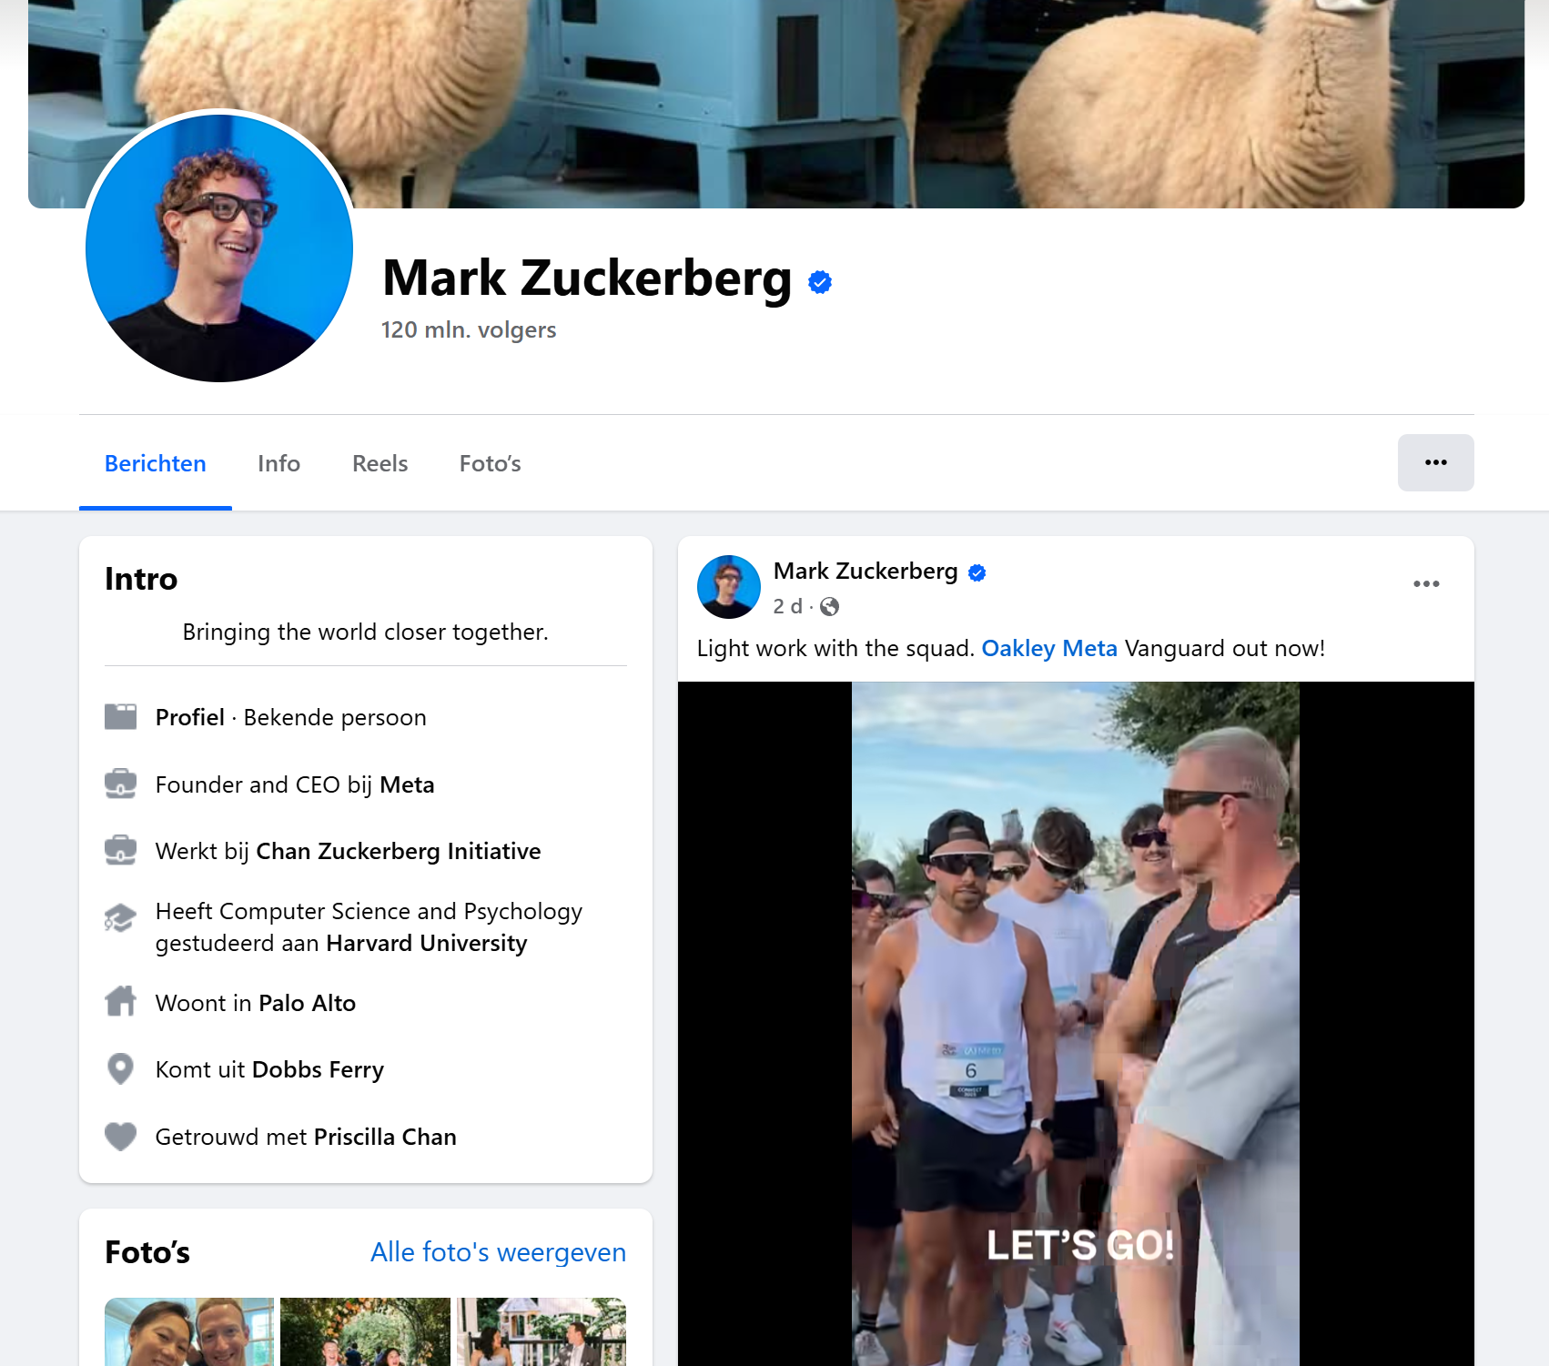

Dynamische Websites?
Notes:
We ontbreken een dynamische scripttaal om onze content aan te passen naargelang de situatie. Als we het Facebookprofiel bekijken van koning Filip, dan gaat het er anders uitzien dan die van mijzelf.
We zouden dit probleem kunnen oplossen door JavaScript te gebruiken, maar dan heb je nog steeds een server nodig die de gegevens bewaart en terugstuurt. Eigenlijk zou het ideaal zijn als er een programmeertaal bestond die de gegevens bewaart en verwerkt, maar ze ook kan terugsturen, en zelfs voor ons laten zien op de pagina.
Het verschil is:
JavaScript verandert de pagina als die al is ingeladen
PHP beslist voor het moment van inladen welk er getoond moet worden

Slide 4
Nieuwe mogelijkheden
Algemeen:
Bestanden uploaden (filmpjes, foto's, andere)
Database koppelen
Sessies (inloggen, registreren)
Mails sturen (PHPMailer)
Controle en meer informatie over de bezoeker
Application Programming Interfaces (APIs) bouwen: dit zijn interne of externe diensten die data aanleveren
Nog meer!
Specifieke voorbeelden:
Online web-paneel om je Minecraft of FiveM server te bedienen
YouTube of Facebook nabootsen
Enquête hosten en resultaten ontvangen
Discord bots aansturen
Automatiseringstools

Slide 5
Hoe werkt PHP? (Hypertext Preprocessor)
Pagina wordt geopend
PHP code wordt gelezen door webserver
PHP Pre-processor genereert HTML output
4. Server voert <?php // code ?> afzonderlijk uit

Slide 6
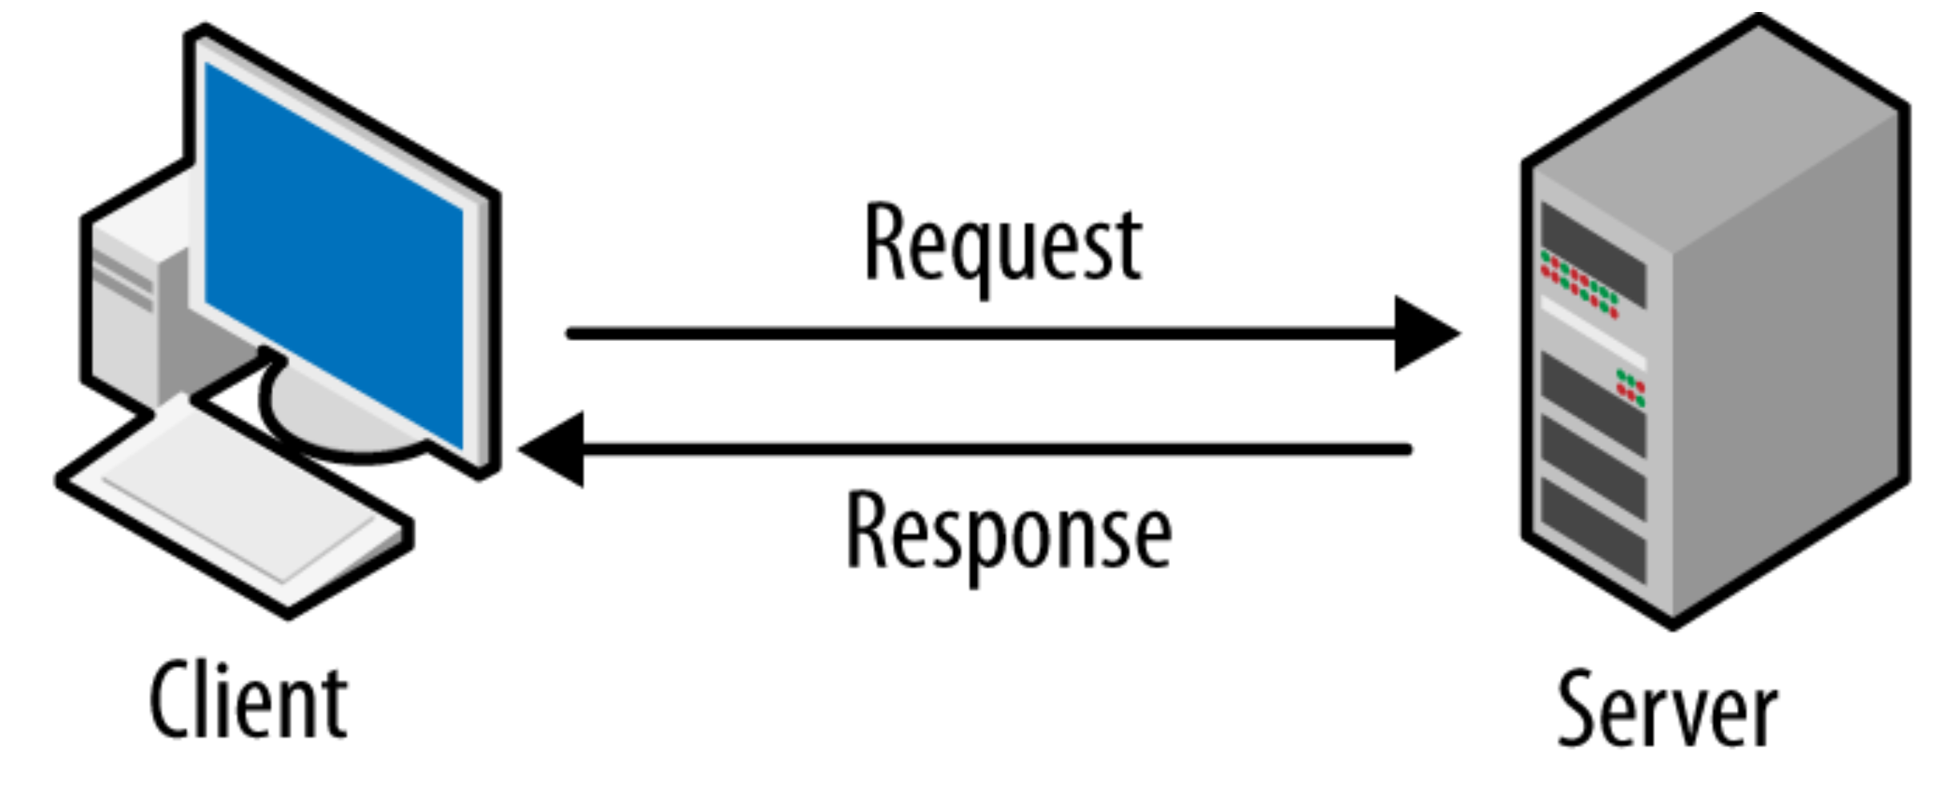
Client->server model
Notes:
Bij interacties met gegevens heb je altijd een client en een server. De webbrowser en alle HTML en JavaScript is de client, terwijl het stukje PHP code zich gedraagt als de server.
Iedereen kan de client zien, en dus ook zien wat er gebeurd met gegevens als ze verzonden worden.
Als je je wachtwoord invult, dan moet je controleren of dat juist is. Het door de client laten controleren is gevaarlijk. De client zou dan verbinding maken met een database en daardoor IEDEREEN zien die ook een account heeft. De client kan iedereen zijn naam, wachtwoord, telefoonnumer of adres zien.
We gebruiken een server om de gegevens en toegang te bewaken

Slide 7
Anders dan JavaScript?
Ook gebruikt om websites "dynamisch" te maken
Om gegevens op te vragen, berust je op een aanvraag naar een andere, externe dienst
Deze externe dienst is vaak een server die PHP, Node.js of Python draait
Daarom is het handig om PHP vanaf dag één te integreren in je website
Juist omdat je met PHP ook toegang hebt tot de statische laag van een website, kan je ook JavaScript code uitvoeren. Het is dus vaak een mooie combinatie
Extra: Tegenwoordig ook frameworks als React en Next.js. Hierbij gebruik je JavaScript om je hele content aan te sturen. Maar ook hier geldt: bij het opvragen van externe gegevens, zul je altijd een "achter-de-schermen" (a.k.a "backend" of "server") schrijven
Notes:
Wat is de meerwaarde van nog een nieuwe programmeertaal leren als we het nut niet inzien?
PHP is een programmeertaal die een grote meerwaarde biedt bovenop HTML, CSS en JavaScript.
Als we proberen om websites zoals Facebook en Smartschool te maken, dan zullen we snel merken dat we er niet geraken met enkel HTML.
HTML verandert nooit. Het is statisch.

Slide 8
Waarom PHP gebruiken?
Scheiding tussen de client en de server
Dynamische websites
Notes:
Wat is de meerwaarde van nog een nieuwe programmeertaal leren als we het nut niet inzien?
PHP is een programmeertaal die een grote meerwaarde biedt bovenop HTML, CSS en JavaScript.
Als we proberen om websites zoals Facebook en Smartschool te maken, dan zullen we snel merken dat we er niet geraken met enkel HTML.
HTML verandert nooit. Het is statisch.

Slide 9
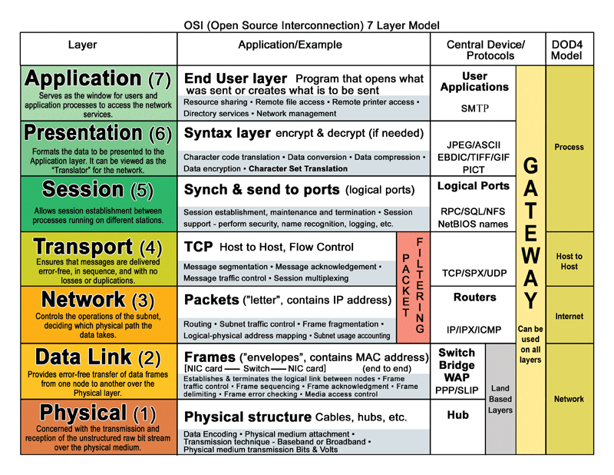
Situering binnen het OSI model
Link met Datacommunicatie & Netwerken!
Notes:
We gebruiken het OSI model om de lagen van de informatica op te splitsen in verantwoordelijkheden. PHP draait op Laag 7: de applicatielaag. PHP accepteert gegevens vanuit alle onderliggende lagen zoals de Session en Transport laag.

Slide 10

HTTP: Hypertext Transfer Protocol
We gebruiken het HTTP protocol om websites (of andere informatie) over netwerken:
Te ontvangen (bvb: inlezen)
Interacties aangaan (bvb: formulier verzenden)
HTTP is hét belangrijkste internetprotocol

Slide 11
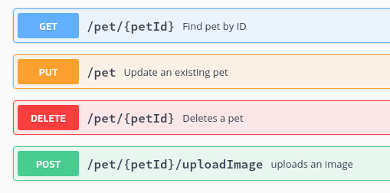
HTTP Request Methods
Belangrijkste HTTP Request methods
Notes:
Dit zijn enkele belangrijke methodes die gebruikt worden bij het verwerken van HTTP verzoeken. Binnenkort gebruiken. Dit is typisch beeld dat je krijgt van tools zoals Swagger en OpenAPI
De Request Method staat links: “GET, PUT, DELETE en POST”. Een voorbeeld van de route staat rechts. We zullen regelmatig routes overslaan omdat het ook zonder kan.

Slide 12
XAMPP: Lokale testomgeving
1. XAMPP installeren (PHP, Apache, MySQL)
Aanbevolen: Settings, Autostart Apache én MySQL
2. De map: “”C:/xampp/htdocs” leegmaken, daarna openen in codebewerkingsprogramma als Visual Studio Code
3. Elk bestand dat je in PHP schrijft heeft extensie: “.php”, zoals .html
💡Tip: Voor elke oefening een mapje aanmaken. Bijvoorbeeld: "H1_Oef1", "H4_Oef9", …
In het mapje bestand: index.php, toevoeging.php, uitdaging.php voor het soort oefening
Notes:
Om met PHP te gaan werken, moeten we enkele zaken installeren op onze laptop.
We beginnen met “XAMPP” te downloaden op onze computer.
Bij de eerdere talen als HTML, CSS en JS hebben we niets extra moeten installeren.
Je mag HTML code schrijven in een .php bestand, ookal is de extensie niet .html. Als de HTML server in Xampp PHP code ziet gaat die eerst HTML tonen en overal waar hij PHP tegenkomt, de PHP code uitvoeren.

Slide 13
Syntax
We zullen de syntax die we regelmatig nodig hebben overlopen

Slide 14
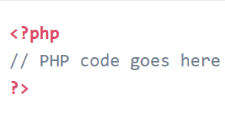
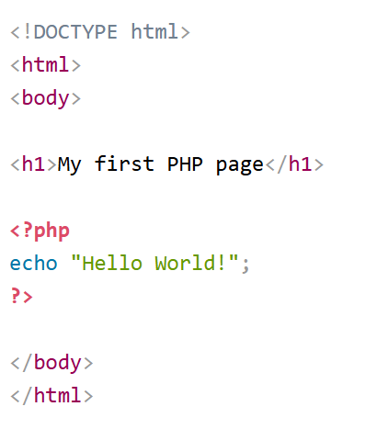
2) Integreren tussen HTML
1) Pure PHP
<?php: start schrijven php fragment code
?>: stop schrijven php fragment code
Notes:
Je hebt 2 manieren om PHP te gebruiken:
Pure PHP
PHP integreren tussen HTML Let erop dat de bestandsnaam telkens moet eindigen op .PHP (ipv .HTML) vanaf het moment dat je iets van PHP integreert.

Slide 15
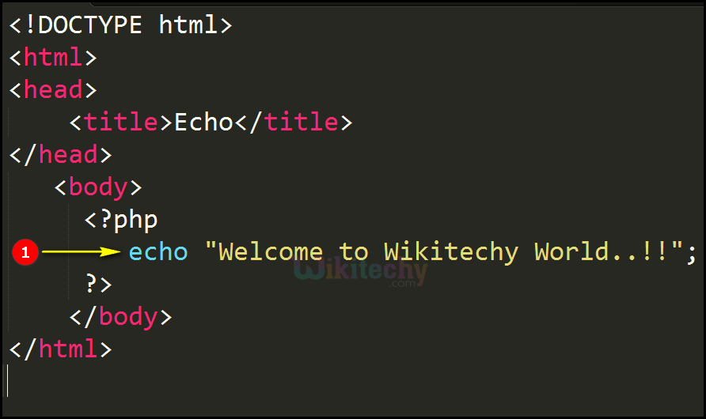
Echo
Notes:
Echo gebruik je om output te sturen.
Het is vergelijkbaar met printf in C en Console.WriteLine in Csharp.

Slide 16
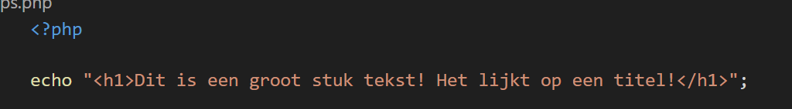
Echo
Alles wat je in HTML kan (dus ook CSS of JS), kan je ook laten gebeuren door echo.
Experiment:
Maak een HTML bestand: tekst.html
Zet in het HTML bestand enkel: <h1> Dit is grote tekst! </h1>
Maak een PHP bestand: index.php
Zet in het PPH bestand enkel: <?php echo "<h1> Dit is grote tekst </h1>";
Open beiden in je browser. Open de Inspector (CTRL + SHIFT + I).
Je ziet nu dat het resultaat EXACT hetzelfde is.
Dit is het bewijs dat PHP ook gewoon HTTP body terugstuurt, zoals HTML dat ook doet.
Notes:
Dynamische websites zijn een laag bovenop statische websites. Je kan dus ook alles op de onderliggende laag besturen. Hier is een experimentje waarin je zal ontdekken dat dit juist is.

Slide 17
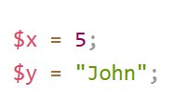
Variabelen declareren
Let altijd op de scope
Datatype (int, string, char) moet je niet verplicht definiëren
PHP is flexibel met verschillende datatypes (zolang je if( == ) gebruikt). If ( === ) -> 3x "=" zal niet TRUE retourneren als het datatype niet matcht
Notes:
Variabelen declareer je met een dollarteken.
Om variabelen te gebruiken moet je ook in PHP moet je goed opletten op je scope.

Slide 18
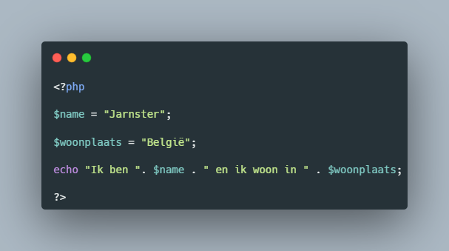
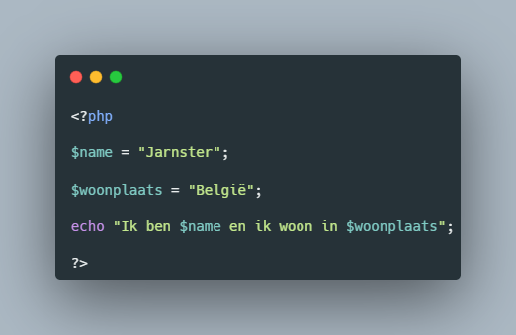
Echo met variabelen
2 mogelijkheden voor zelfde output:
Variabelen rechtstreeks in de string quotes
String quotes verlaten, variabele weergeven (je kan dit oneindig blijven doen)
In (2) gebruik je “ . ” om verschillende stukken te verbinden.
(dit heet concat)
Notes:
Echo gebruik je om output te sturen.
De eerste aanpak lijkt makkelijker, maar bij complexere applicaties ga je de tweede vaak gebruiken.
Voorbeeld: indexeren van een array, want dat kan niet als je nog in string quotes zit

Slide 19
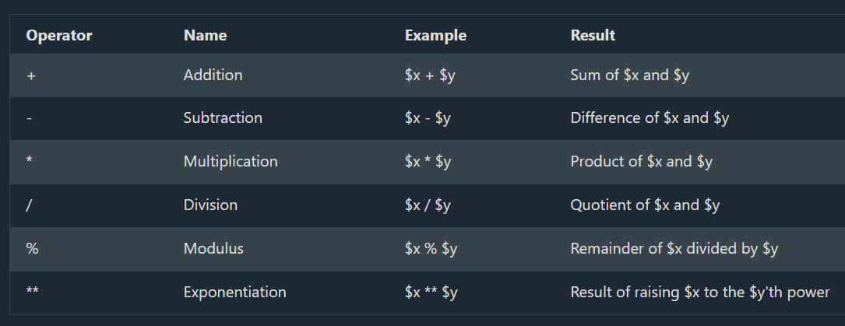
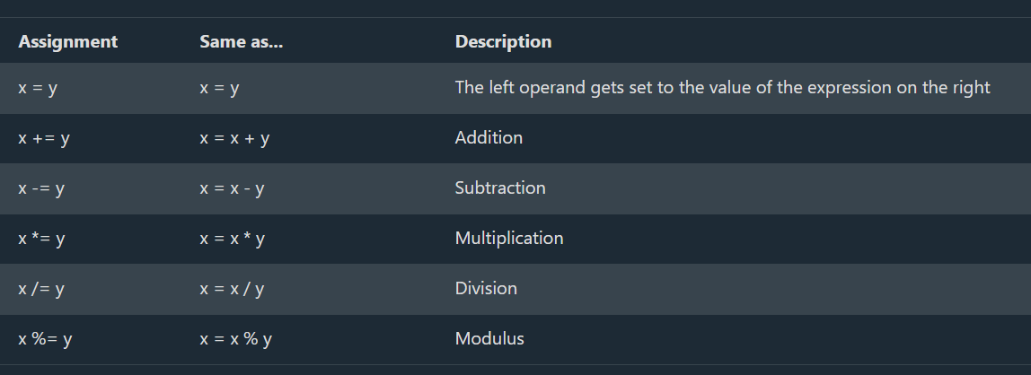
Operators
Notes:
De operators in PHP zijn heel gelijkaardig als in andere talen.

Slide 20
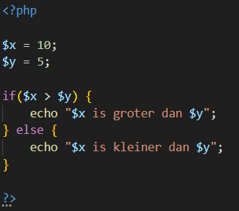
Statements aan de hand van voorbeelden
Je ziet vast wel gelijkenissen met C, C# en Python.
Let op: syntax van if else én else zijn gelijkaardig aan C#, maar niet hetzelfde.
Notes:
Ook if-statements zijn waarschijnlijk vanzelfsprekend.

Slide 21
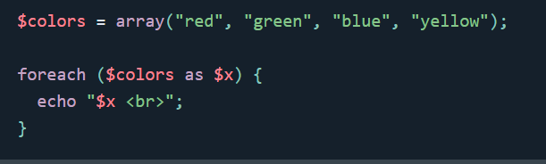
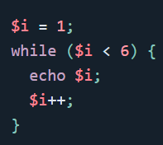
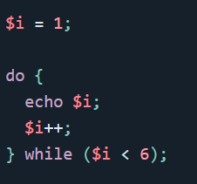
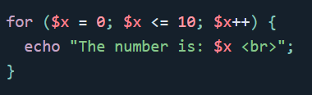

Loops en Arrays
Indexed array (values):
Je ziet vast wel gelijkenissen met C, C# en Python.
Associatieve array (index, value):
Notes:
Hetzelfde geldt voor loops.

Slide 22
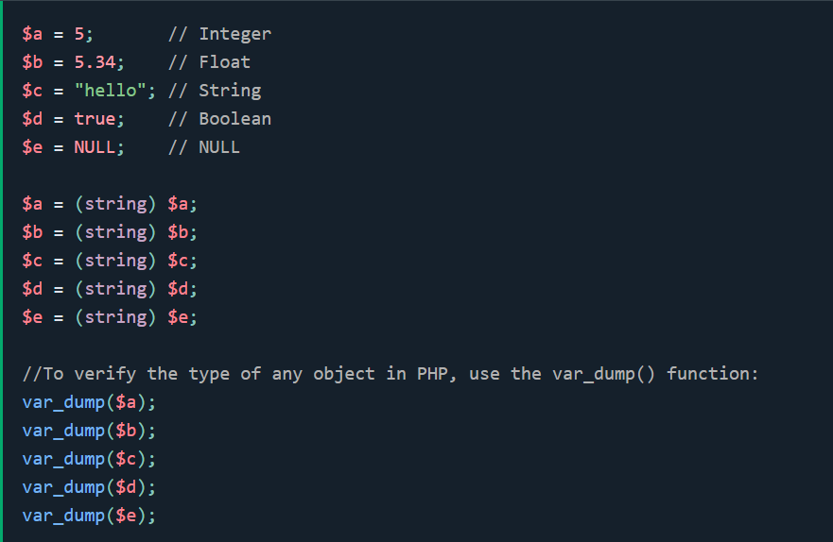
Casting
Je ziet vast wel gelijkenissen met C, C# en Python.

Slide 23
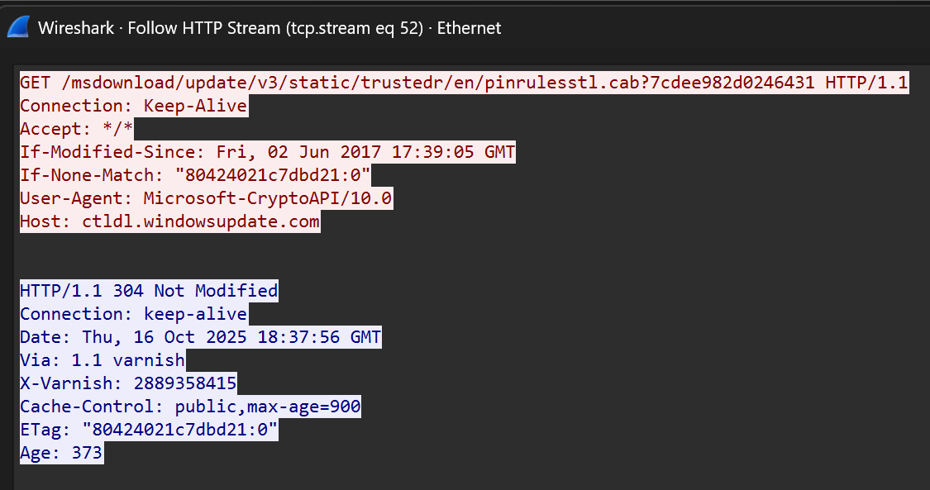
HTTP Pakket analyseren
Voorbeeld van een HTTP packet (Windows computer die aan Microsoft vraagt of er nieuwe updates zijn)
Rood: request (Windows computer)
Blauw: response (server bij Microsoft) Je ziet:
HTTP Request Method (GET) in de eerste rode lijn
Headers: alle andere velden zijn headers (maak onderscheid tussen Request én Response headers – de properties bij het rode versus het blauwe)
Notes:
Met headers stellen we metadata in van het huidig HTTP request.
Een belangrijke is de tweede, Location. Het stuurt de gebruiker naar een andere pagina.

Slide 24
Superglobals
Ingebouwde variabelen
Behandelen als read-only
Altijd beschikbaar
Elke Superglobal is een Array
Notes:
Superglobals zijn ingebouwd in PHP, altijd beschikbaar. Je kan ze altijd inlezen, maar nooit aanpassen. Ze zijn “read-only”
De naam “Superglobals” komt van de scope, die globaal is.

Slide 25
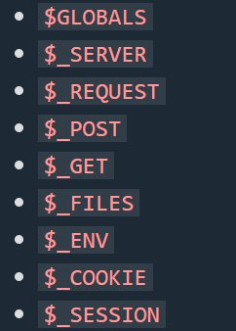
Superglobals
We hebben niet elke Superglobal nodig; vooral GET, POST, SESSION, REQUEST, SERVER en FILES
We gaan vaak voldoende hebben aan GET, POST en SESSION.
Om deze Superglobals te gebruiken indexeer je gewoon de array.
Voorbeeld: $_GET['id']
Voorbeeld: $_SERVER['REMOTE_ADDR']
Experiment: Probeer eens "print_r($_SERVER);"
Notes:
Superglobals zijn ingebouwd in PHP, altijd beschikbaar. Je kan ze altijd inlezen, maar nooit aanpassen. Ze zijn “read-only”
De naam “Superglobals” komt van de scope, die globaal is.

Slide 26
Superglobal #1: $_GET
Alle parameters die meegegeven worden in een GET request zijn in een Array beschikbaar onder $_GET.
Superglobal #2: $_POST
Alle parameters die meegegeven worden in een POST request zijn in een Array beschikbaar onder $_POST.
Superglobal #3: $_SESSION
Alle parameters die opgeslagen zijn in de huidige sessie (gebruiker/bezoeker) zijn beschikbaar in een Array onder $_SESSION.

Slide 27
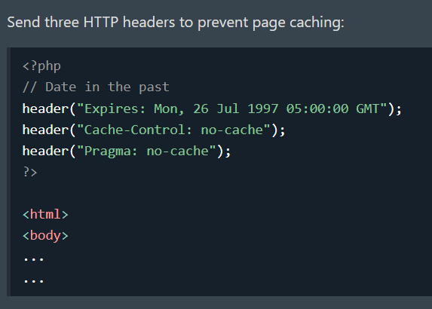
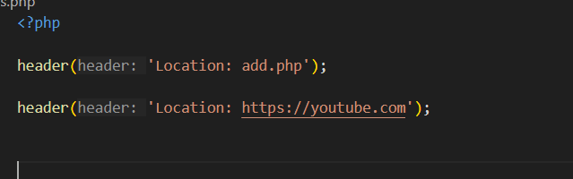
Headers
Specifiek voor het HTTP protocol
⚠️ Let op!
Speciaal geval indien je iemand wilt wegsturen (bvb: beschermde pagina) -> gebruik dan in combinatie met header() ALTIJD exit() of die().
Headers zijn manipuleerbaar.
Exit() of die() zijn roestvast!
Notes:
Met headers stellen we metadata in van het huidig HTTP request.
Een belangrijke is de tweede, Location. Het stuurt de gebruiker naar een andere pagina.

Slide 28
Debugging
Errors komen als tekst op je website
Error logging uitschakelen bij publiceren website omwille veiligheidsredenen: error_reporting(0)
Als je wilt zien wat er in een array zit: gebruik "print_r($array_variabele)"
Als je wilt zien wat er in een variabele zit: gebruik "echo($var)"
Info over het datatype van een variabele: gebruik "var_dump($var)"
Notes:
Als je een HTML pagina op een netwerk zet, zoals het internet, dan stuurt je browser een HTTP request. Op het netwerk krijg je dan een antwoord terug, dat is de HTTP response.
Je moet PHP zien als een instantie dat zich ertussen injecteert. Zelfs als je PHP gebruikt, krijgt je browser gewoon een HTTP response terug.

Slide 29
Time to exercise!
Open in VSCode de folder: "C:\xampp\htdocs"
Maak in htdocs voor elke oefening een apart mapje aan
Ga in je browser (Chrome, Edge, Brave, ...) naar "localhost"
Maak de file: "index.php" aan in het mapje van de oefening
💡Tip over werkwijze! Begin gewoon met je HTML code te schrijven en voeg PHP pas toe als het nodig is.
Sommige oefeningen hebben extra: ➕Toevoeging of ⭐Uitdaging (aantal sterren toont moeilijkheidsgraad)

